Slide 1
CONTROL Y EVALUACION DE LA CONTAMINACION DEL AGUA
REPÚBLICA BOLIVARIANA DE VENEZUELA
UNIVERSIDAD NACIONAL EXPERIMENTAL DE GUAYANA
VICE-RECTORADO ACADÉMICO
INGENERÍA INDUSTRIAL
INGENIERIA DEL AMBIENTE
Integrantes:
Josmer Fernández V-30001987
Docente: Arlenis Crespo
PUERTO ORDAZ – 01 DE FEBRERO DEL 2025

Slide 2
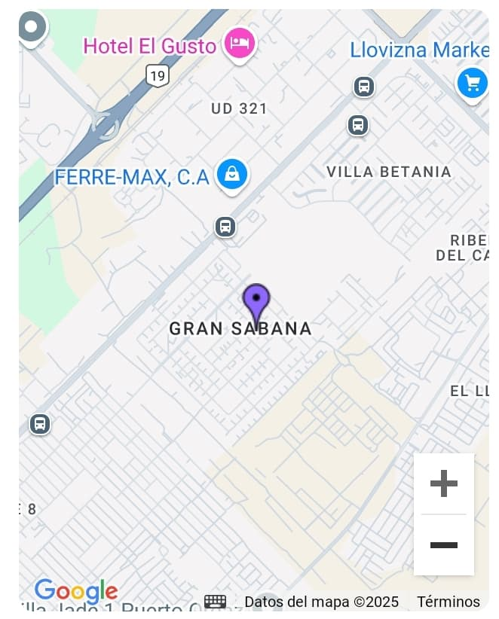
UBICACIÓN GEOGRAFICA
La ubicación geográfica donde se usó el agua como estudio para los siguientes experimentos, es encontrado en el Estado Bolívar, municipio Caroní, parroquia Unare. La dirección específica del lugar se encuentra ubicada en el Core 8, UD 337 Urbanización Gran Sabana – Mzn 18 Casa #46.

Slide 3
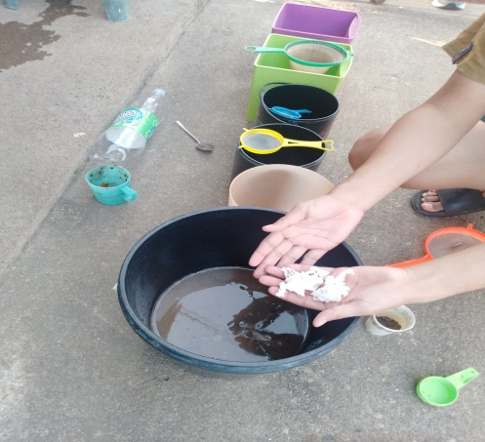
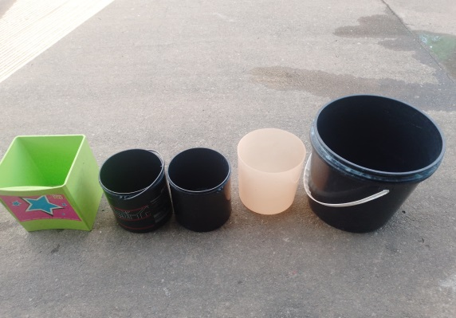
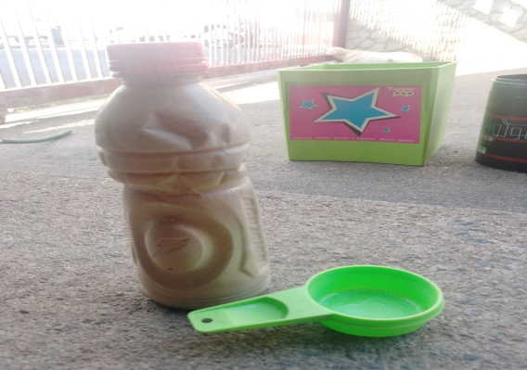
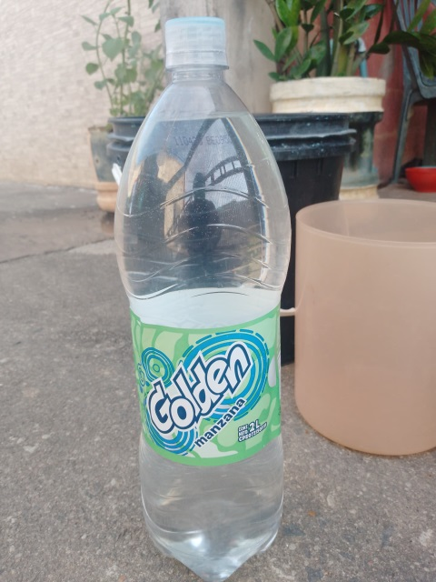
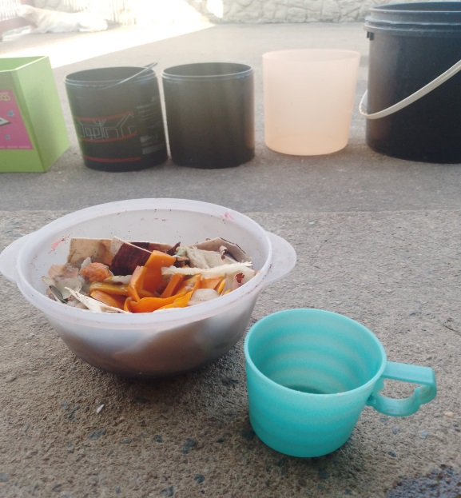
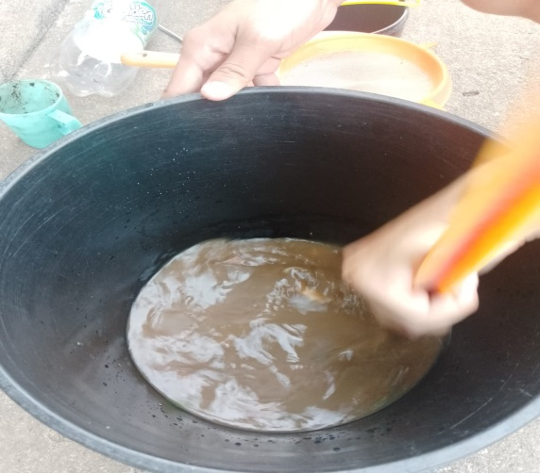
EXPERIMENTO NO.1: TRATAMIENTO DE AGUAS RESIDUALES
Preparación de Agua Residual Simulada
Baldes de ensayo
Tierra (1/2 Taza) y Arena (1/4)
Trozos de Papel
Se realiza el mezclado con un palo y dejar asentado de 5 a 10 minutos para su respectivo traramiento.
Agua (2 Litros)
Restos de Comida (1 Taza)

Slide 4
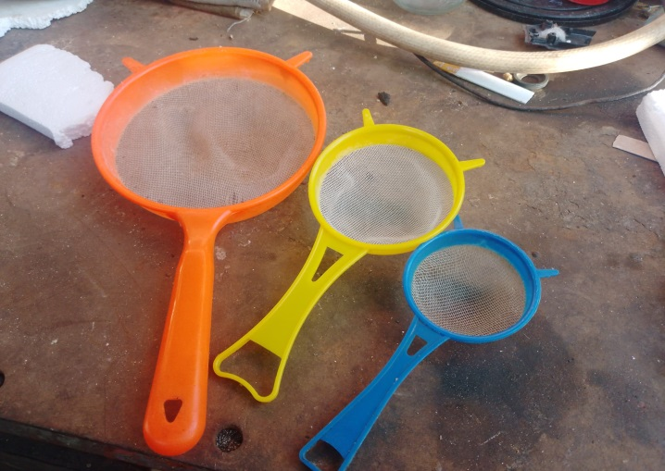
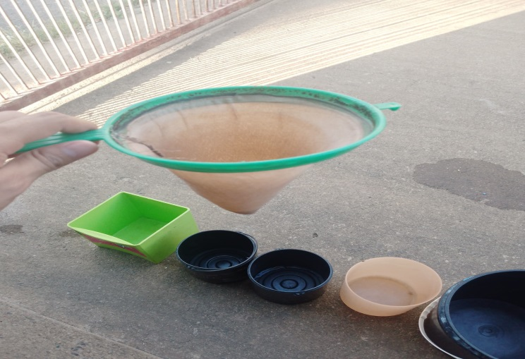
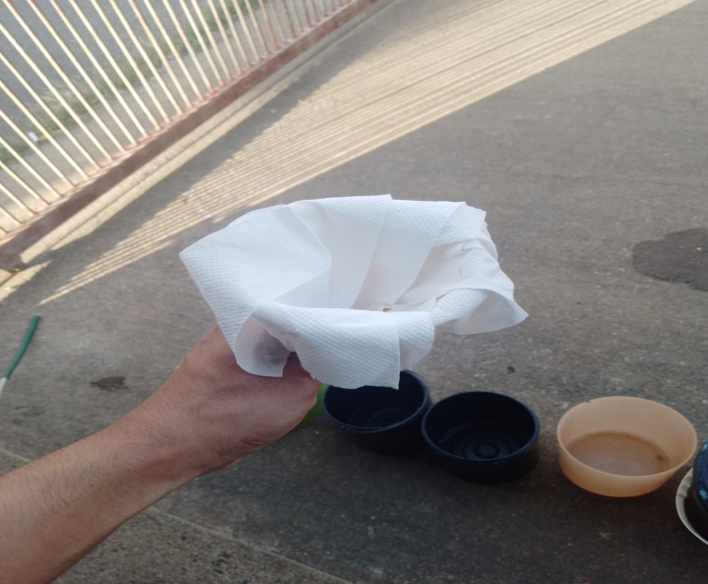
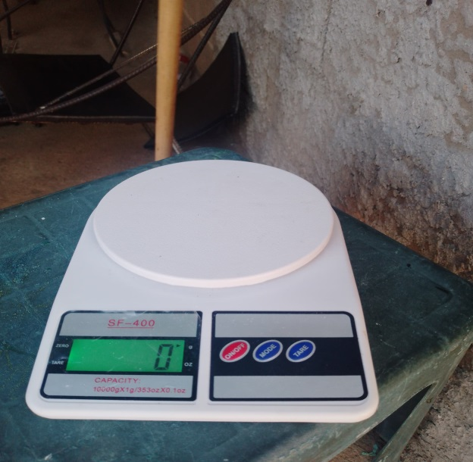
Tratamientos Utilizados
Coladores de diferentes tamaños
Filtro de Tela
Filtro de Papel
Peso (pesaje de Tratamientos Utilizados)

Slide 5
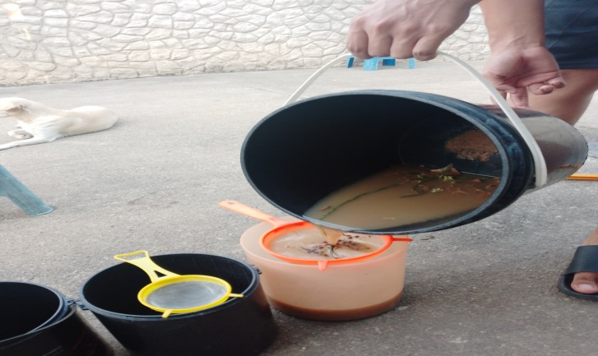
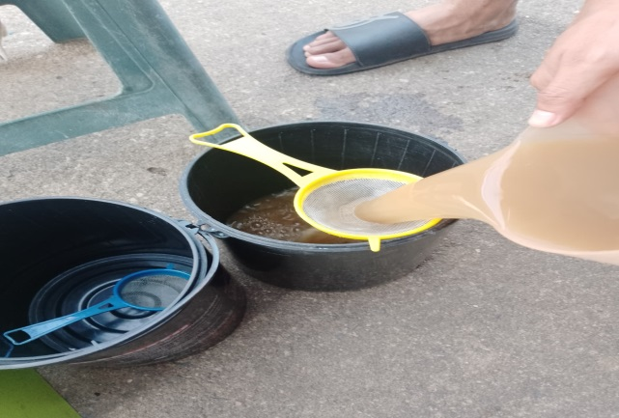
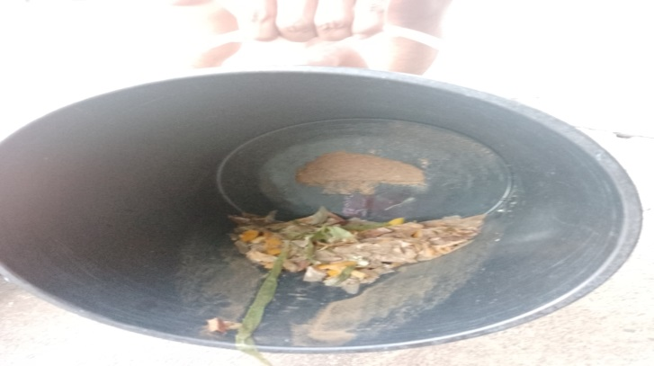
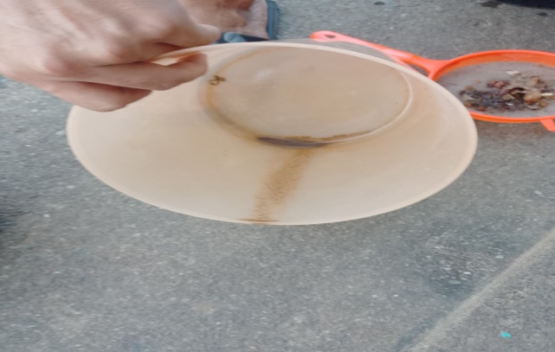
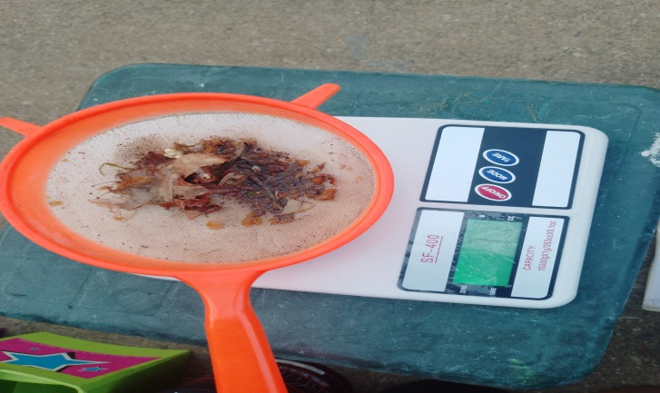
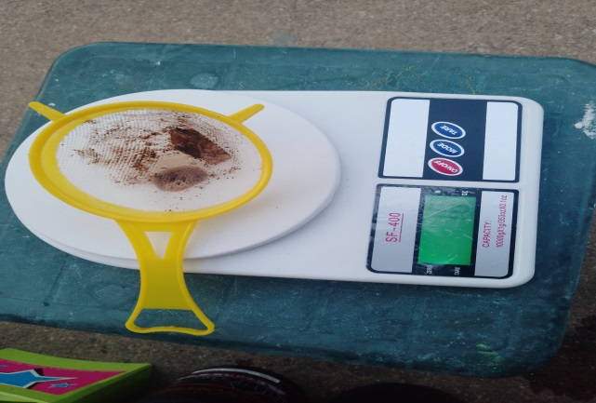
Tratamientos y Pesaje: Coladores
Colador Nro.1
Colador Nro.2

Slide 6
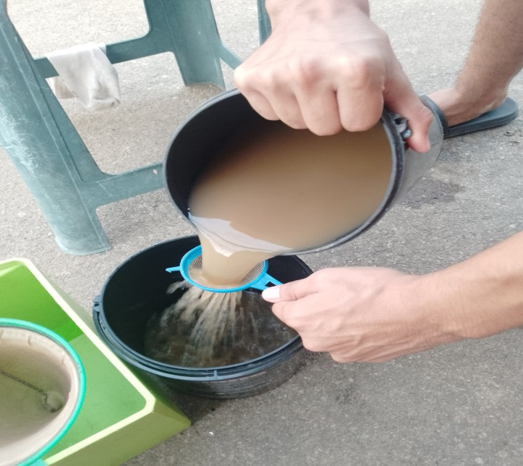
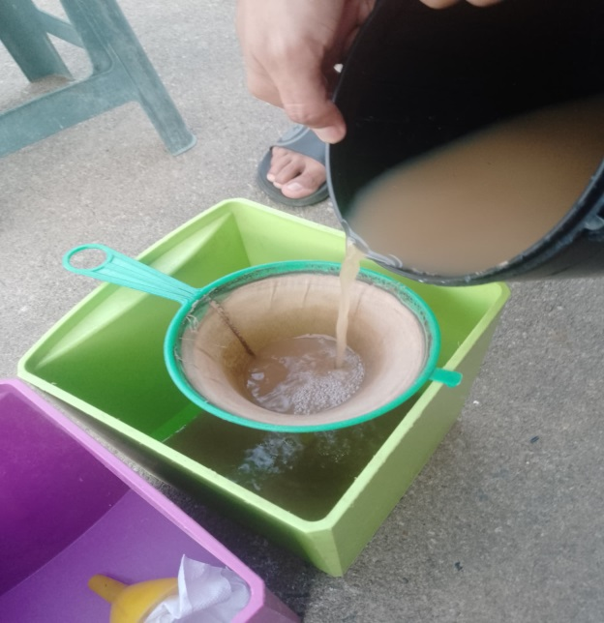
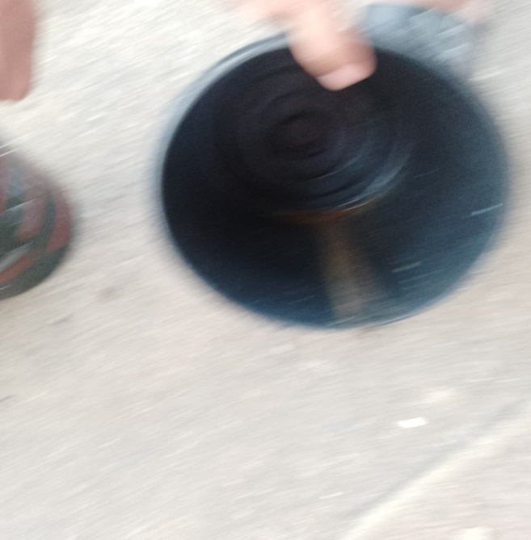
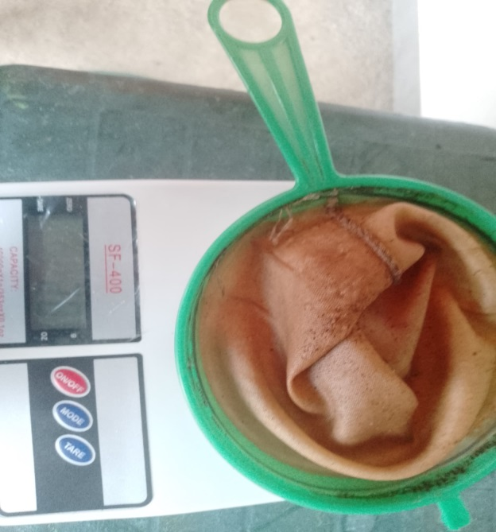
Colador Nro.3
Filtro de Tela

Slide 7
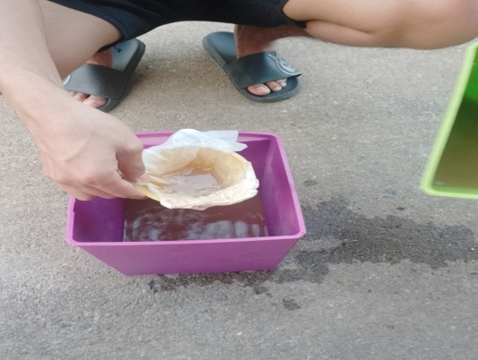
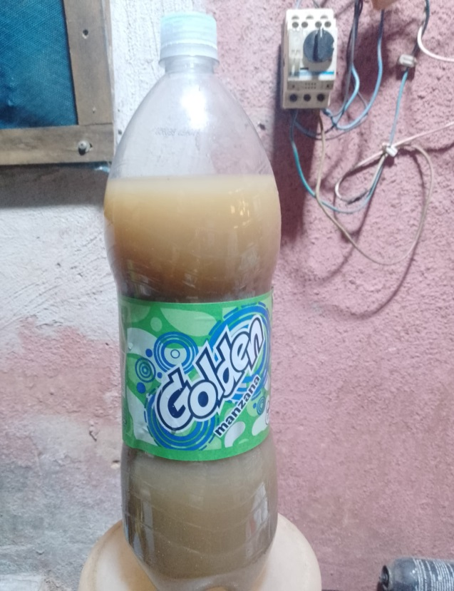
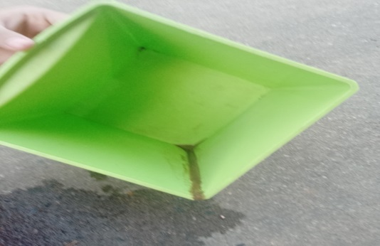
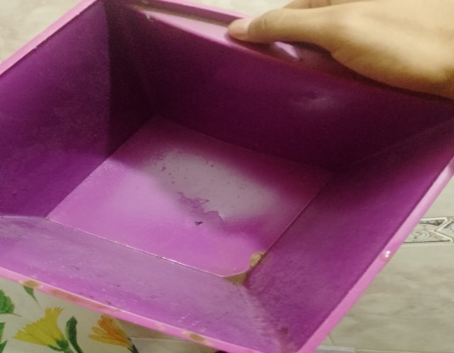
Filtro de Papel
Comparativa del Estado del Agua Tratada
Tiempo de Filtrado de Papel:
4 Min, 55 Seg y 59 Milésimas
Antes
Después

Slide 9
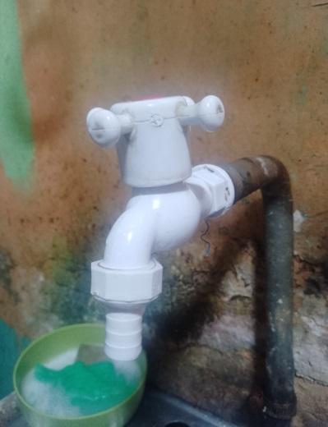
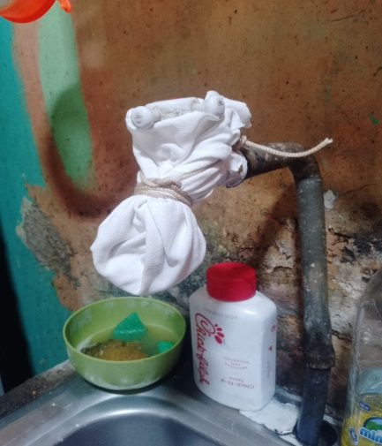
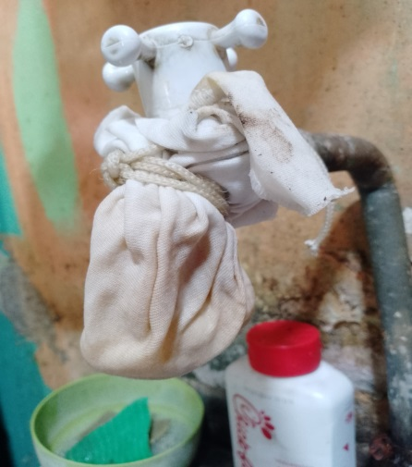
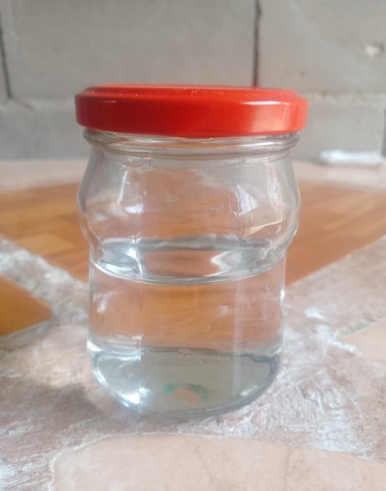
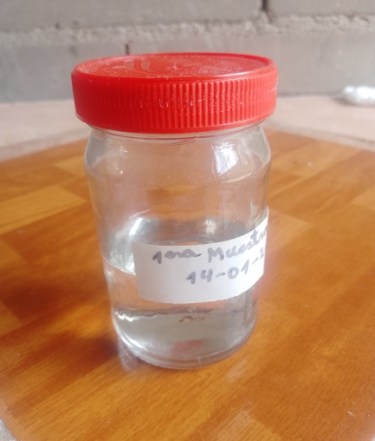
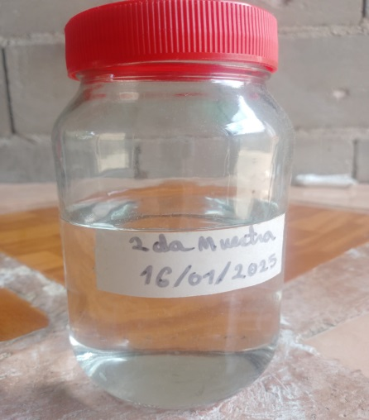
EXPERIMENTO NO.2: MEDICIÓN DE CALIDAD DE AGUA POTABLE
Muestra de agua antes de implementar el filtro
Muestra de agua con Filtro
14-01-2025
Muestra de agua con Filtro
16-01-2025

Slide 10
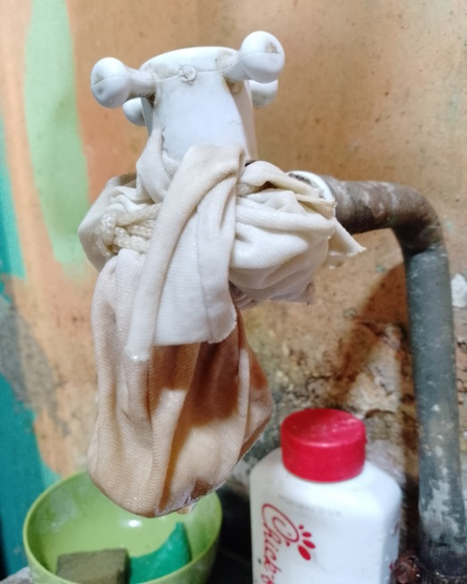
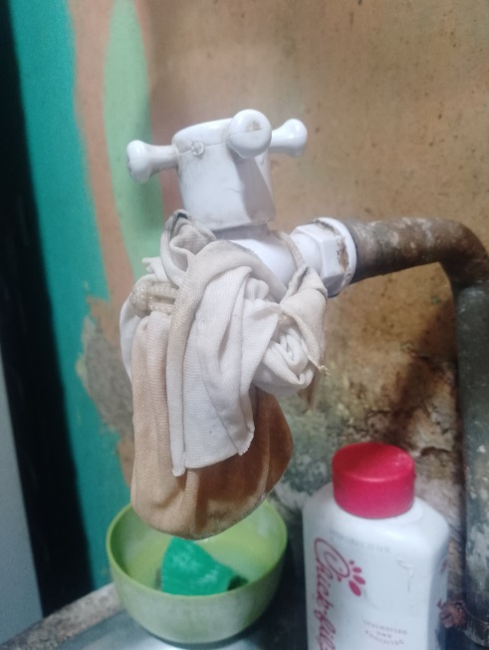
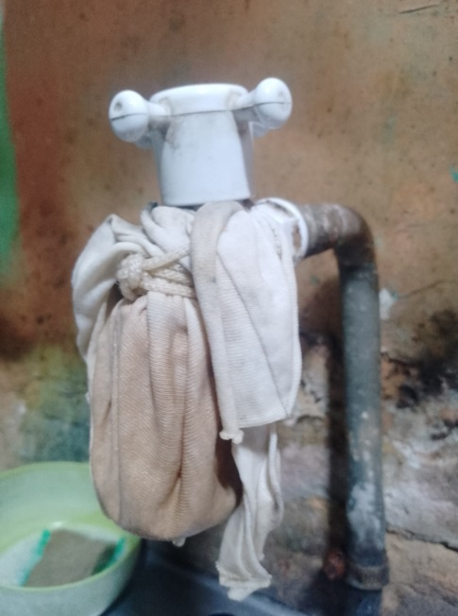
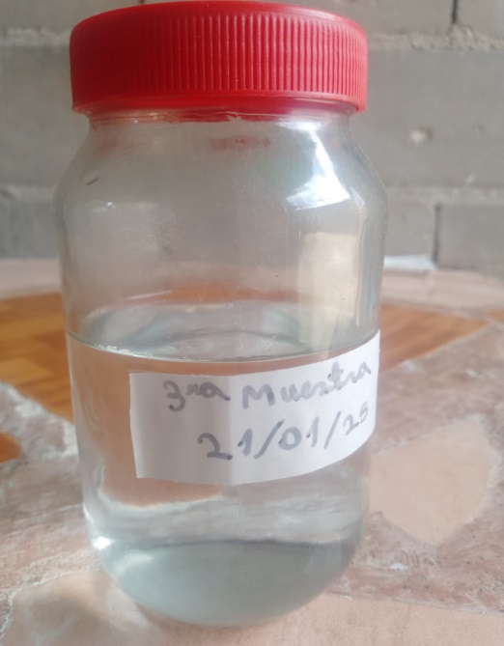
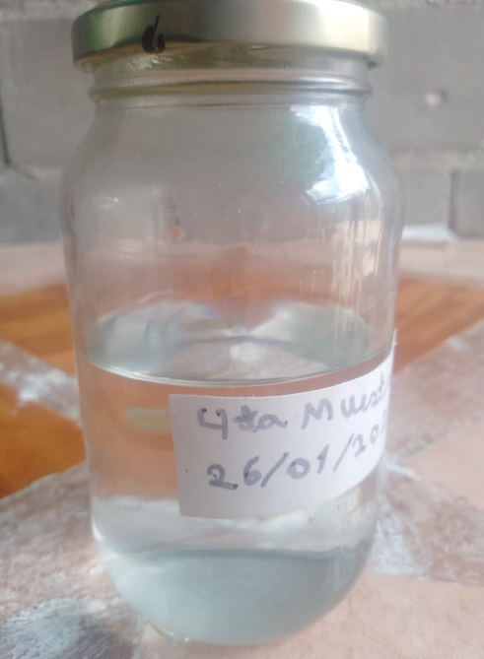
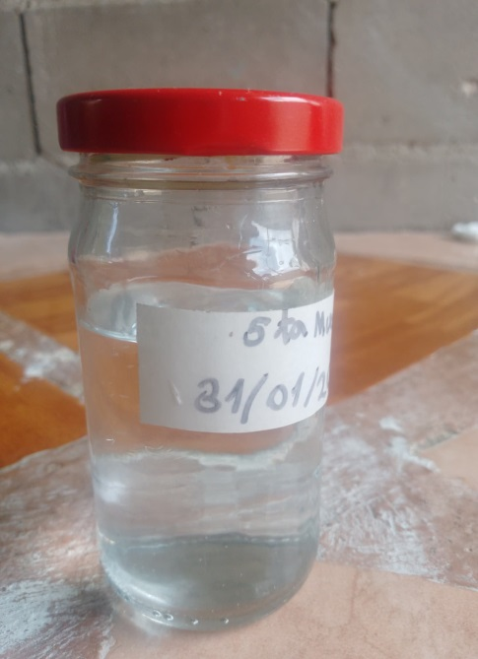
Muestra de agua con Filtro
21-01-2025
Muestra de agua con Filtro
26-01-2025
Muestra de agua con Filtro
31-01-2025

Slide 11
Comparativa de Muestras de Aguas Registradas
# Muestras | Estado del Agua | Estado del Filtro
0 (Sin Filtro 14.01.2025) | Agua con minuciosas partículas y considerablemente potable. | No tiene filtro de agua.
1 (14.01.2025) | Agua con mejoras de potabilidad, muy poca suciedad. | Filtro limpio, con poca suciedad.
2 (16.01.2025) | Agua con mejoras de potabilidad, muy poca suciedad al pasar 2 días. | Filtro con presencia de suciedad en la tela.
3 (21.01.2025) | Agua con presencia de pequeñas partículas que cambian sin mucha notoriedad el color del agua, siendo menos potable. | Filtro con mucha suciedad, lo cual puede considerarse como un filtro que esta funcionando.
4 (26.01.2025) | Sigue con el mismo color del agua de la Muestra #3, lo cual se mantiene menos potable. | Sigue acumulando mucha suciedad, afectando la potabilidad del agua.
5 (31.01.2025) | Mantiene el mismo color del agua de la muestra anterior, lo cual es una señal de cambiar el filtro del agua. | Sigue acumulando mucha suciedad de muestras anteriores, afectando así la funcionalidad del filtro.

Slide 12
CONCLUSIONES
Durante el primer experimento referido al estudio de las aguas residuales mediante implementos que tenemos presentes en casas y a su vez de los materiales orgánicos que mayormente lo botamos a la basura, he notado que existen cambios cuando se realiza el filtrado con la variedad de filtros utilizados, dejando saber la realidad del procedimiento que se hace en organizaciones especializadas en este tipo de actividades la importancia de establecer aguas limpias proveniente de restos residuales para su reutilización en otros usos requeridos o también usarse como agua potable mediante otros métodos que mejoren la calidad del agua.
De allí entra el segundo experimento referido a la medición de la calidad del agua que nosotros utilizamos el día a día, llegando a ver cambios notables en el color y olor del agua cuando es pasado por el filtro utilizado en este estudio, dejándome impresionado el antes y después de ese filtro por el color que obtuvo durante el paso del tiempo. Por ello el tratamiento del agua que consumimos o usamos en distintas áreas que forman parte de nuestro día a día, puede llegar a evitar la existencia de estas partículas presentes en la sustancia más importante del mundo, el agua.

